Slide 1
Mighty Gunvolt제작 기획서
게임의 전반적인 소개와 기능 구현 일정 소개
2015년 12월 20일 강요셉

Slide 2
목 차
게임 소개
구현될 기능 소개
구현 일정

Slide 3
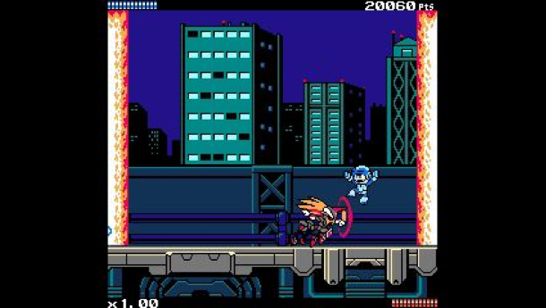
Mighty Gunvolt?
아케이드 액션

Slide 4
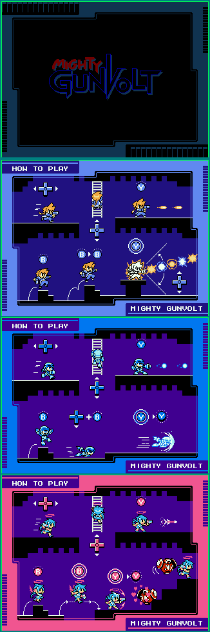
구현할 기능
Berk

Slide 5
구현할 기능
EKoro

Slide 6
구현일정
12월 18일: 맵 툴 타일 출력 제작 (타일 출력까지)
12월 19일: 맵 툴 타일 충돌 처리 제작
12월 20일: 맵 툴 몬스터 출력 제작
12월 21일: 맵 툴 몬스터 충돌 처리 제작
12월 22일: 맵 툴 세이브 로드 제작
12월 23일: 주인공 캐릭터 공격, 더블점프, 특수 공격 제작
12월 24일: 주인공 캐릭터 맵 툴로 만든 맵 로드 해서 적용
12월 25일: 1 스테이지 보스 몬스터 AI 제작
12월 26일: 2 스테이지 보스 몬스터 AI 제작
12월 27일: 보스 몬스터 맵 적용 및 실제 플레이 후 버그 픽스
12월 28일: 주인공 체력및 점수 UI 제작
12월 29일: 버그 픽스

